Slide 1

Jaarmarkt
Leuven Kermis
2019

Slide 2
Er zijn soorten markten.
bloemenmarkt, paardenmarkten, kaasmarkten, braderieën, kerstmarkten, rommelmarkt, binnen en buiten, jaarbeurs Brabanthal,..

Slide 3
De Leuvense jaarmarkt vindt plaats op de eerste maandag na de eerste zondag van september.
De markt bestaat uit verschillende delen: de markt, de dierenmarkt, de streekproductenmarkt, de antiek- en brocantemarkt, optredens…
Als je een gratis vergunning aanvraagt bij de stad Leuven, mag je als handelaar die dag een kraam opstellen voor je winkel.
En natuurlijk is er de kermis van Leuven.
Op vrijdag 13/9 om 22.30 uur is er vuurwerk.
Op woensdag 18/9 is er korting op de attracties!

Slide 4
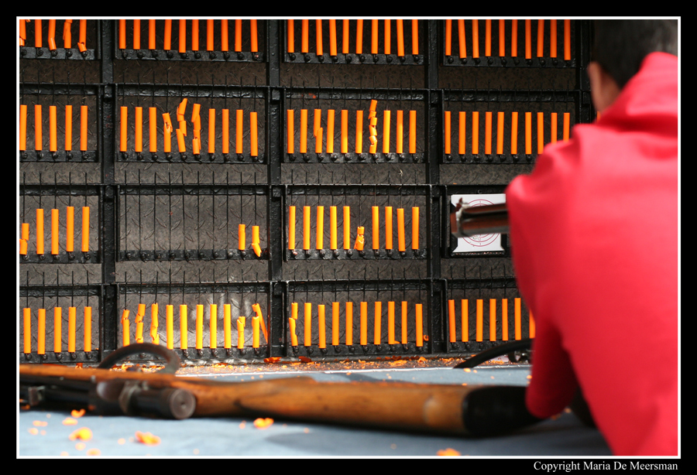
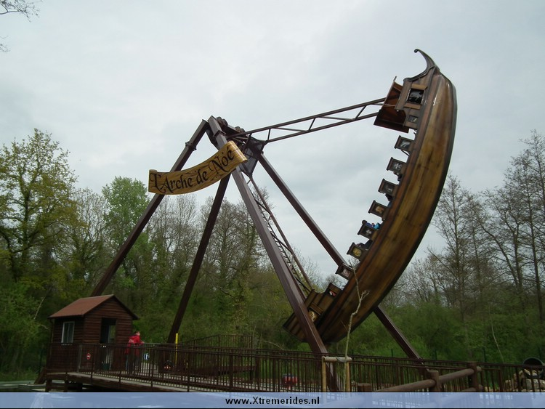
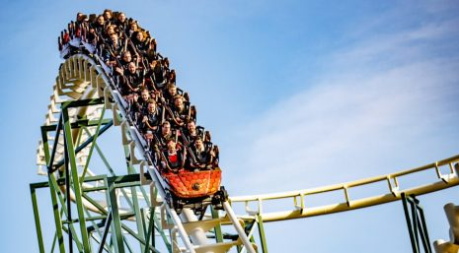
Deze attracties/ spelletjes ken je wellicht
schommelboot
achtbaan
schietkraam

Slide 5
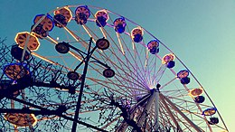
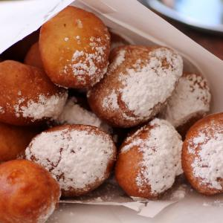
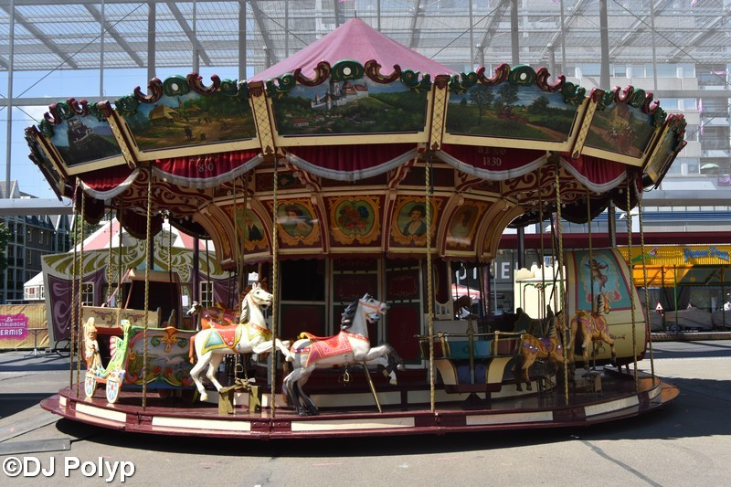
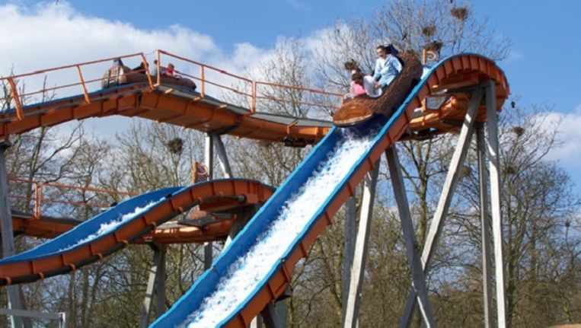
reuzenrad
smoutebollen eten
paardenmolen
wildwaterbaan

Slide 6
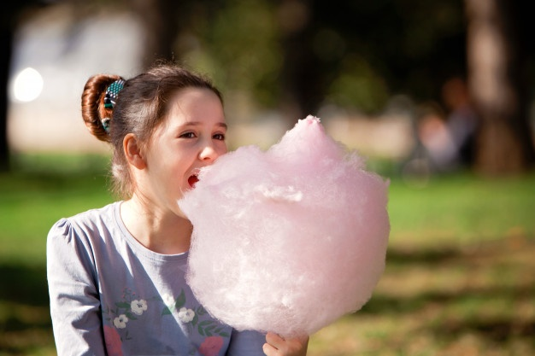
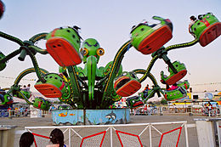
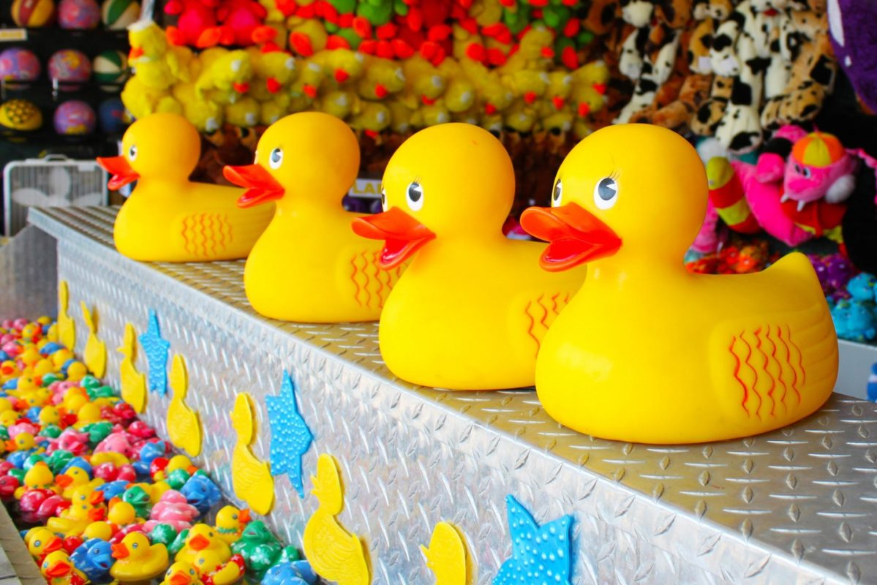
suikerspin eten
octopus
eendjes vissen

Slide 7
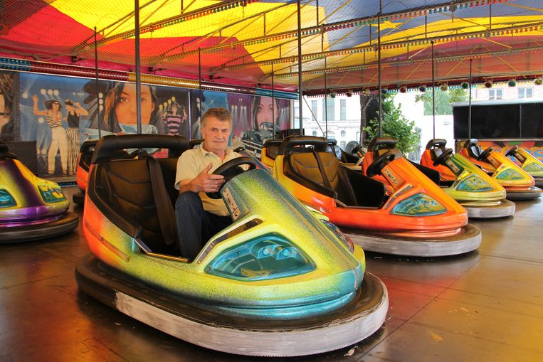
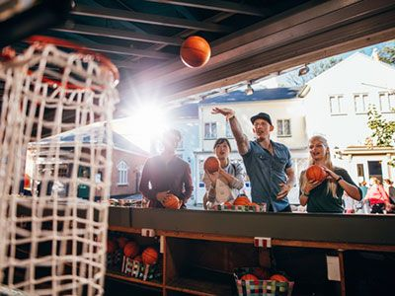
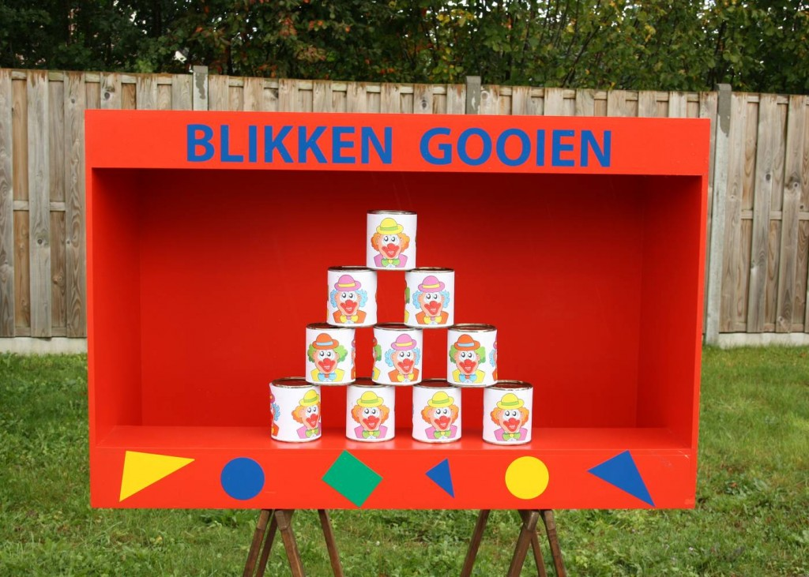
botsauto’s
basket
blikken gooien

Slide 8
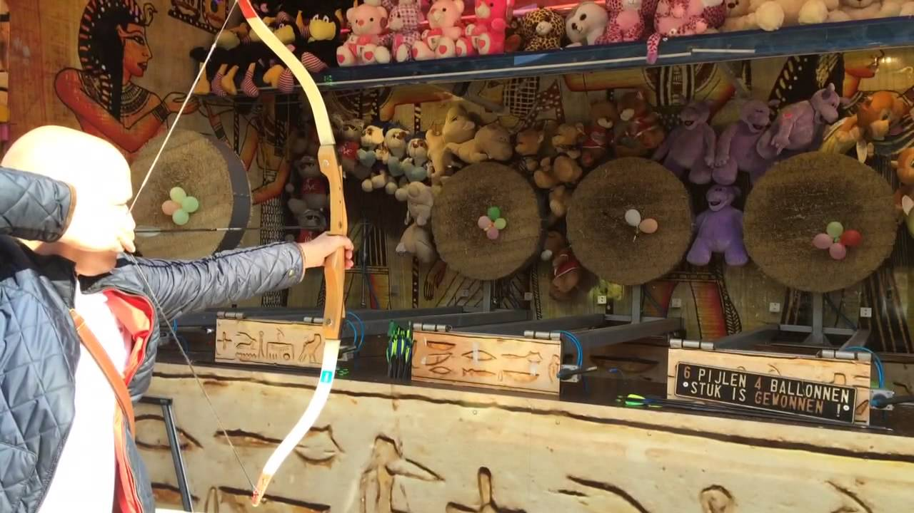
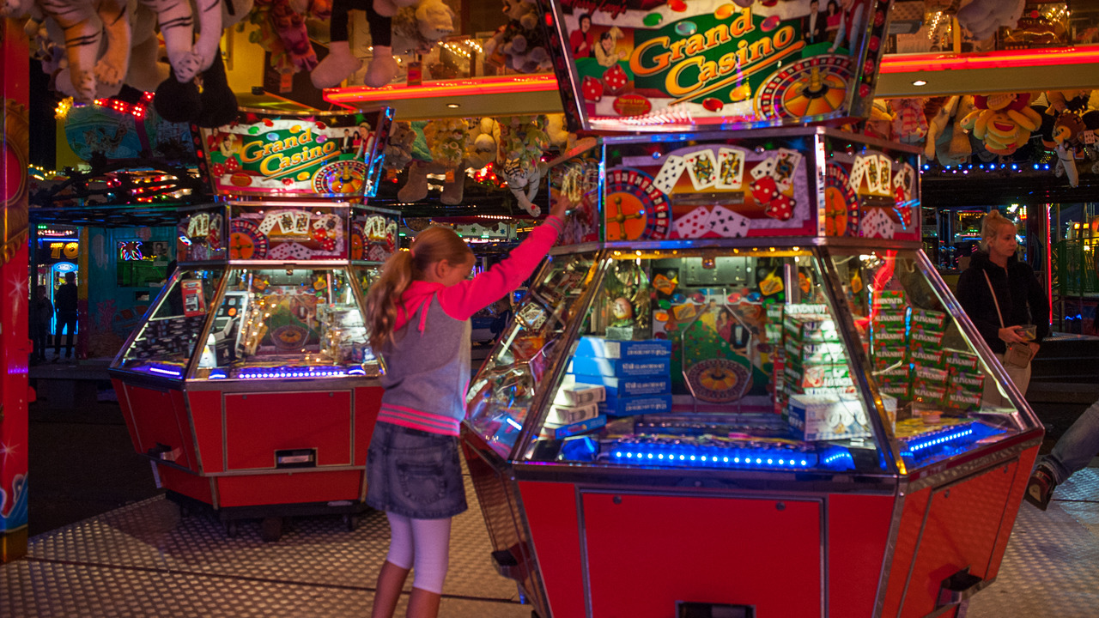
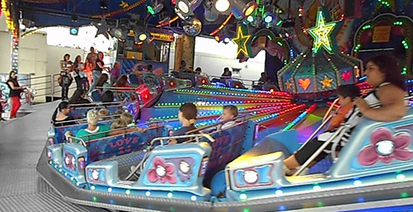
ballon schieten
casino kermis
rups

Slide 9
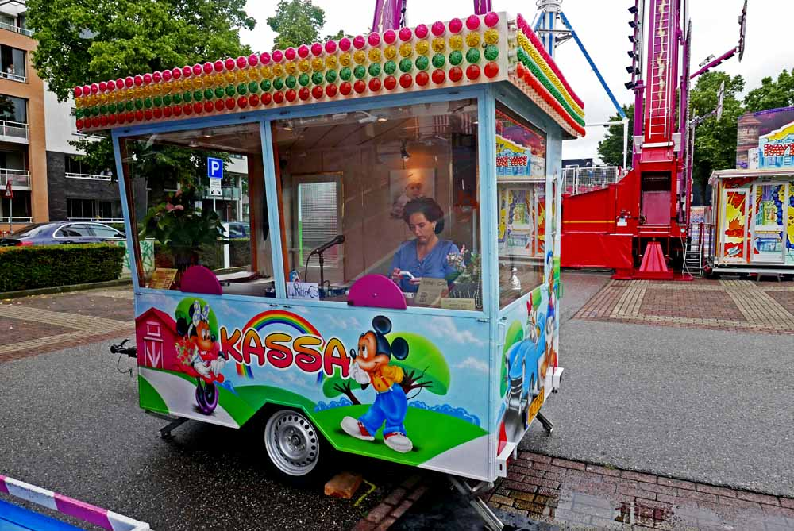
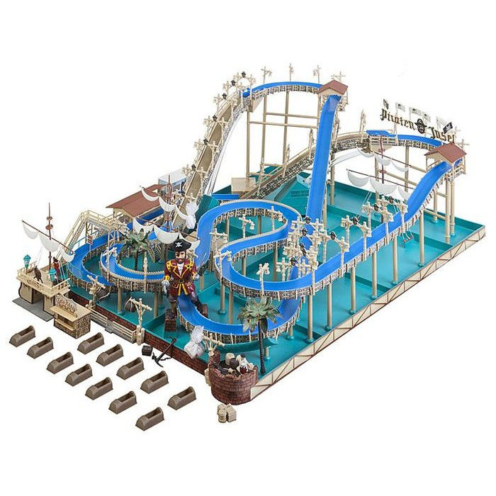
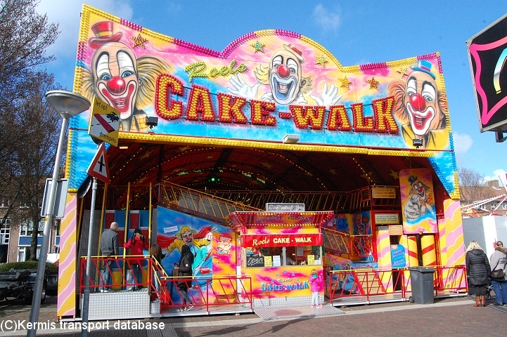
kassa wildwaterbaan
cake walk

Slide 10
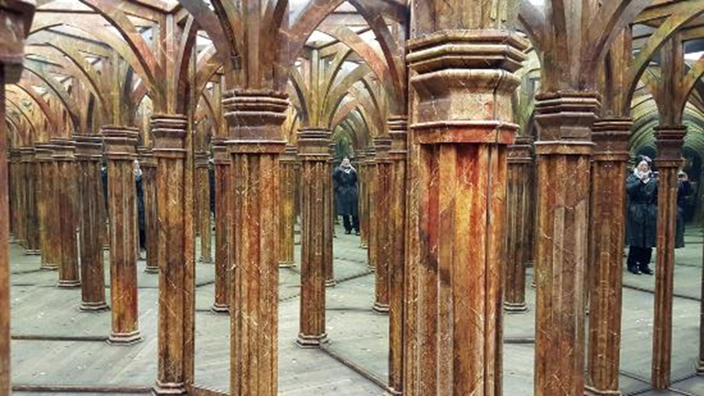
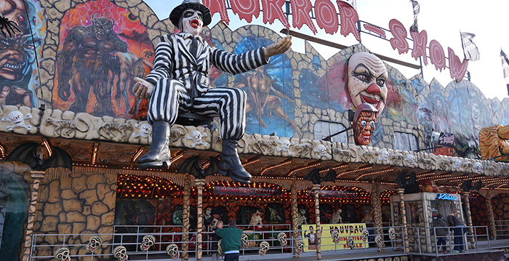
spiegelpaleis spookhuis

